Slide 1

JAVA & SPRING WEB PROJECT
아프면 찾아조

Slide 2


팀원 소개
Drug : 검색, 복용 가능/불가 리스트, 페이징, 상세조회
Drug Cart : 찜 – 약 리스트
MyPage : 즐겨찾기 리스트(약)
Recipe : 검색, 리스트, 페이징, 상세조회
글 작성/수정/삭제
Recipe Cart : 찜 – 레시피 리스트
MyPage : 즐겨찾기 리스트(레시피)
User : Seucurity 일반 로그인, 회원가입(필수 항목)
MyPage : 회원정보 수정
강재원
김은교
김태욱
Drug : 상비약 리스트, 약 관리, 상비약 관리
사용자 위치 기반 주변 약국 표시
- MyPage : 질병 관리, 약 관리
- User : 휴대폰 본인인증
- 데이터 크롤링
User : SNS 로그인, 회원가입(선택 항목)
MyPage : 회원정보 수정
Admin Page : 회원관리, 레시피/댓글 관리
Recipe : 레시피 댓글/추천
AWS 서버 연결
데이터 크롤링
김수린
이수정

Slide 3

목차
01
프로젝트 선정배경
02
프로젝트 요약
ABOUT
03
프로젝트 적용 기술
04
프로젝트 소개
05
프로젝트 시연

Slide 4
01.
프로젝트 선정배경

Slide 5
프로젝트 선정배경
60%
2020년 기준
외래환자 수 840,712,005 명
2020년 기준
급여/비급여 의약품 423,023억원 유통

Slide 6




프로젝트 선정배경

Slide 7
프로젝트 선정배경
질병
약

Slide 8





프로젝트 선정배경
기침, 콧물, 두통, 인후통
-> 감기

Slide 9
프로젝트 선정배경
당뇨병 환자
?
기침, 콧물, 두통, 인후통
-> 감기

Slide 10




프로젝트 선정배경
당뇨병 환자
기존에 먹고있는 당뇨병 약
새로 처방받은
감기약

Slide 11

프로젝트 선정배경
질병
약
음식
복용가능
복용불가
레시피
사용자 맞춤 질병 관리 웹 사이트

Slide 12
02.
프로젝트 요약

Slide 13
프로젝트 요약 – 개발기간
6 WEEKS
60%
20%
10%
10%
256 HOURS
개발
테스트 및
오류 수정
서류작업
디자인 및 발표준비

Slide 14
프로젝트 요약 - 스토리보드
2022.05.20 ~ 2022.05.24
팀명, 프로젝트 주제 회의
2022.05.25 ~ 2022.06.13
2022.05.26~ 2022.05.27
DB 설계, 데이터 수집
스토리보드
2022.05.27~ 2022.07.21
프론트엔드
2022.06.09~ 2022.07.21
개발
2022.07.20 ~ 2022.07.26
테스트 및 코드수정
2022.07.20 ~
AWS 서버 연결
2022.07.22 ~ 2022.07.26
PPT및 발표준비

Slide 15
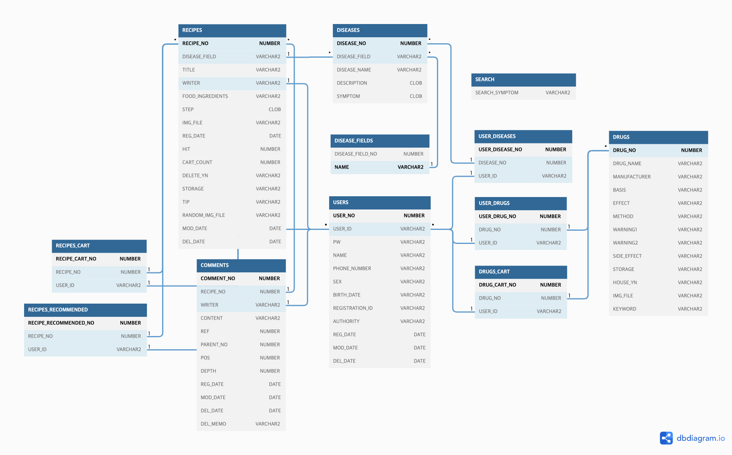
프로젝트 요약 – 개체관계도(ERD)
12 TABLE

Slide 16







프로젝트 요약 – 구조
RECIPE
DISEASE
복용 불가
USER
DRUG
복용 가능

Slide 17
03.
프로젝트 적용 기술

Slide 18












프로젝트 적용 기술
보유 기술 |  | 개발 환경 |  | 사용 가능 도구
언어/ 개발 툴 | JAVA | OS | Windows, Mac | 개발도구 | Intellij, Gradle, STS4
 | HTML,CSS(BootStrap) | Service | Apache Tomcat | 형상 관리 | Git, Github
 | Javascript, JQuery, Ajax | Framework | SpringBoot, MyBatis | 문서 관리 | Presentation
설계 | dbdiagram.io | 데이터베이스 | Oracle 11g, Dbeaver

Slide 19
04.
프로젝트 소개

Slide 20
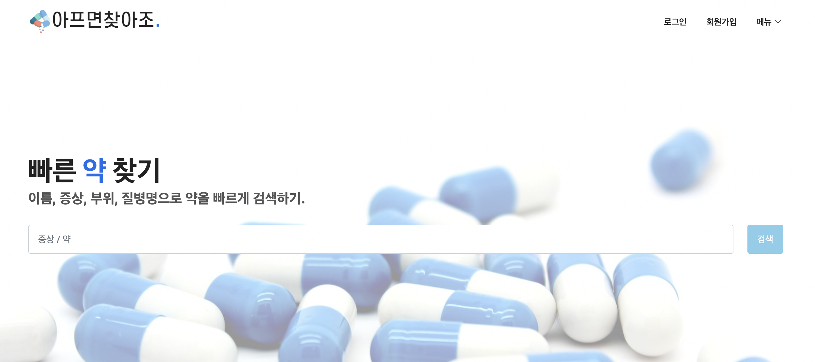
프로젝트 소개 - 메인화면

Slide 21
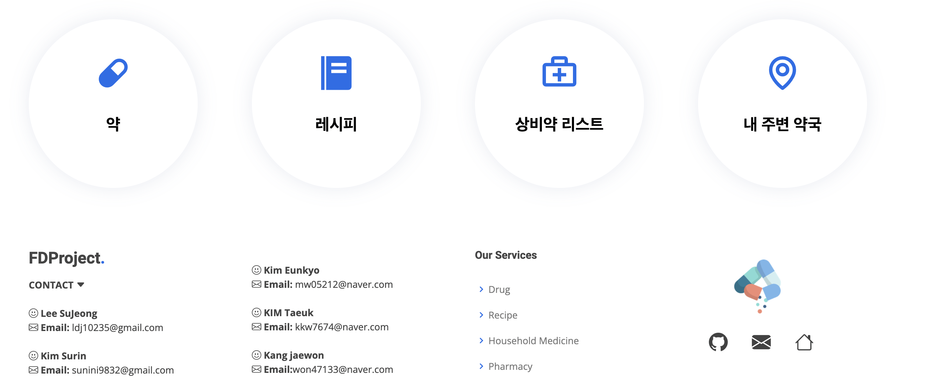
프로젝트 소개 - 메인화면

Slide 22





프로젝트 소개 – 사용자 구성
관리자
일반 사용자
비회원
회원
소셜 로그인 회원

Slide 23
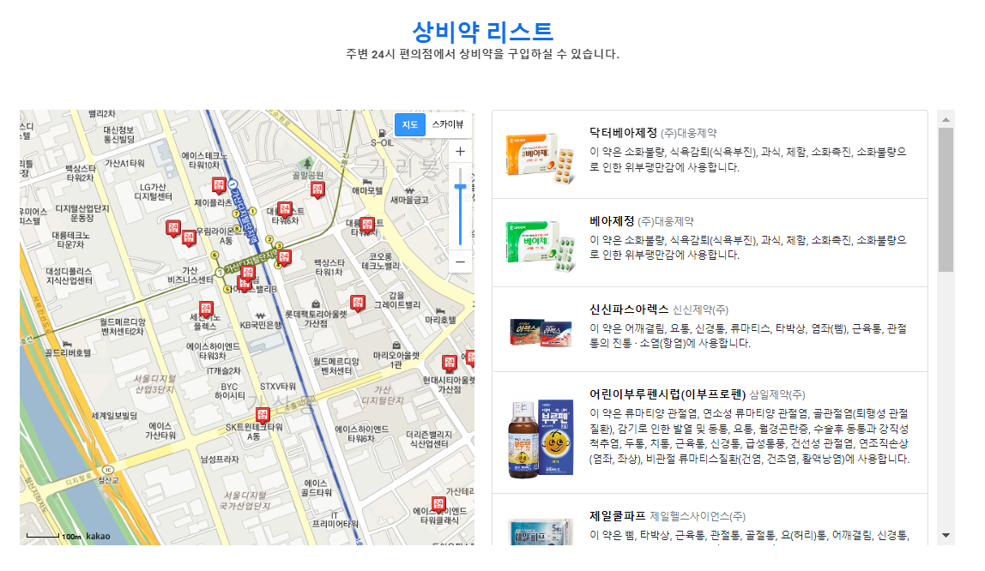
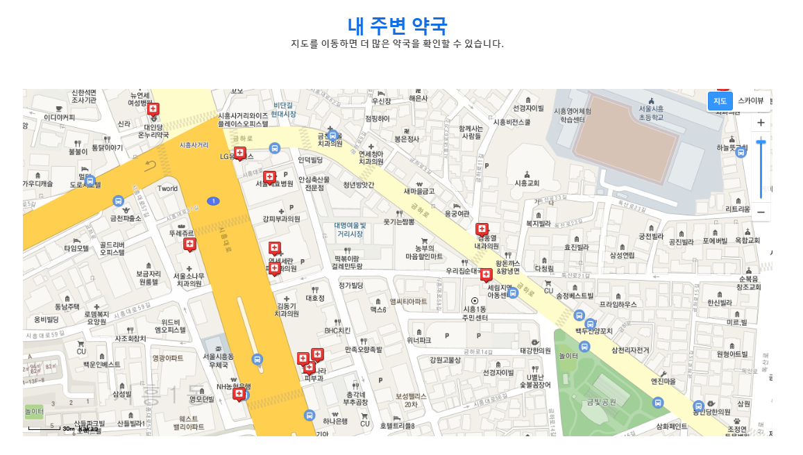
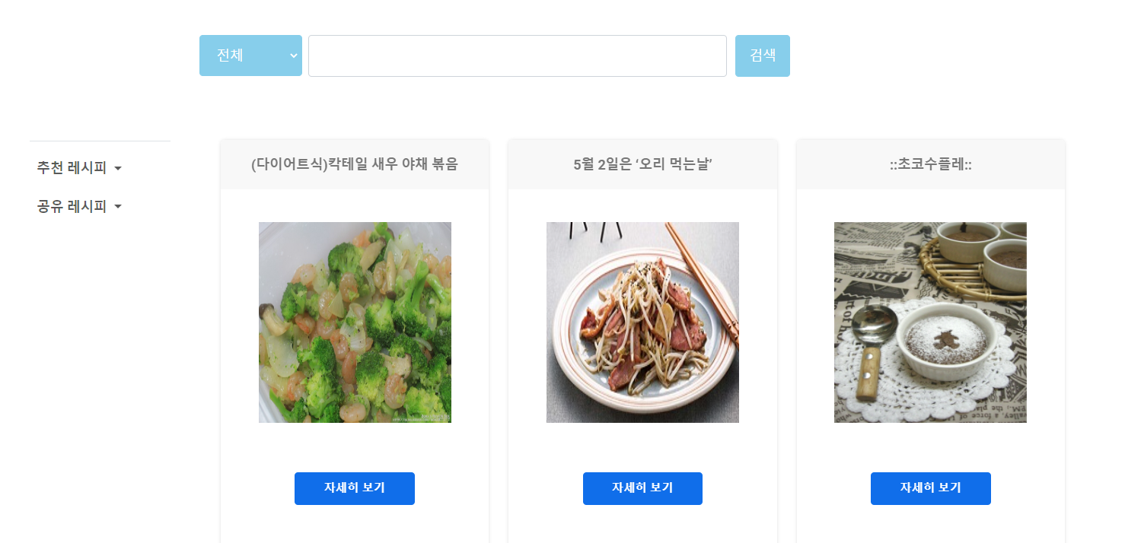
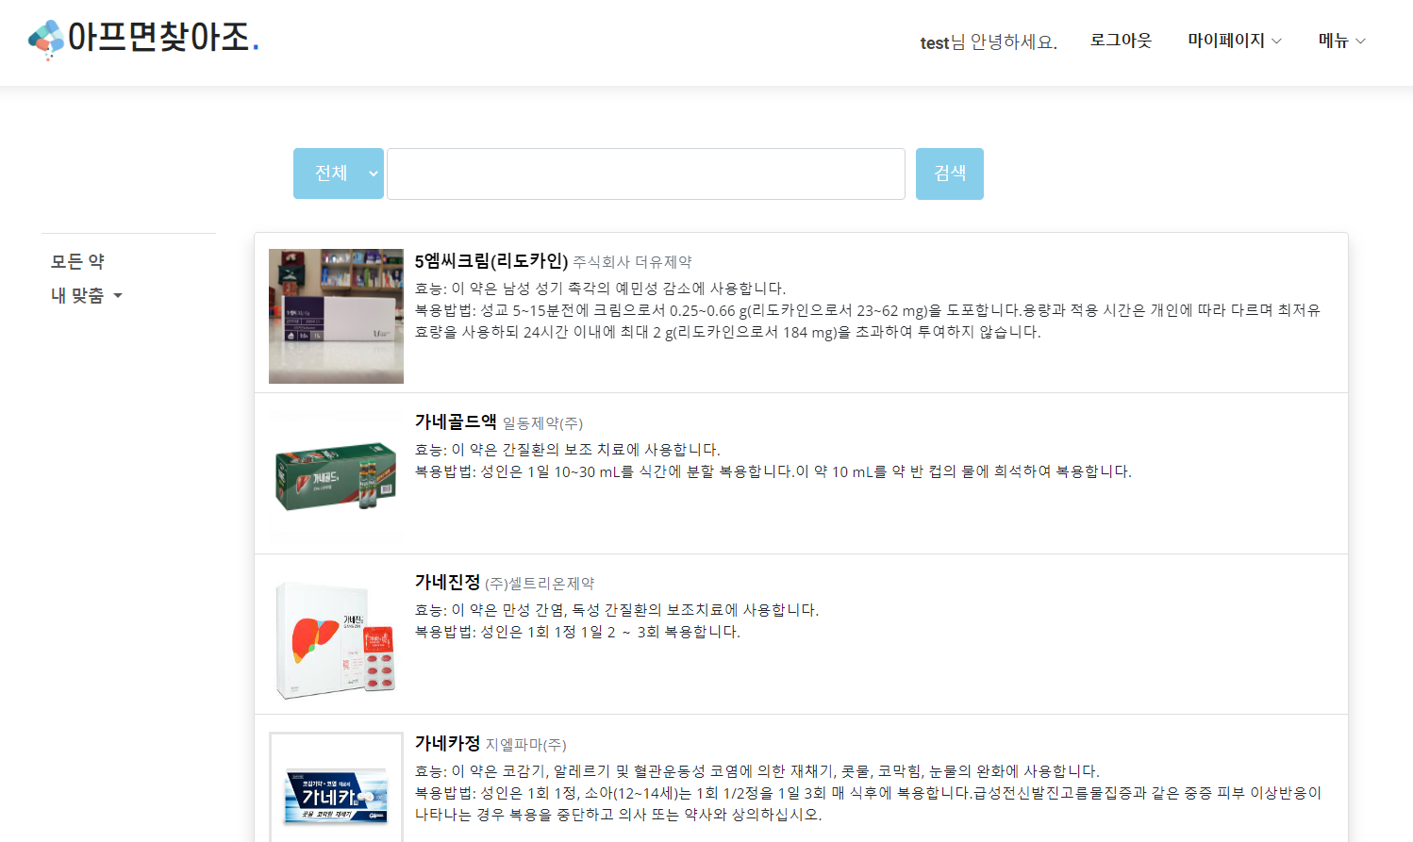
프로젝트 소개 - 비회원
약
약 리스트 확인 및 검색 가능
레시피
레시피 리스트 확인 및 검색 가능
상비약 리스트
비회원
상비약 리스트 확인 및 사용자 기반 주변 편의점 확인 가능
내 주변 약국
사용자 기반 주변 약국 확인 가능

Slide 24
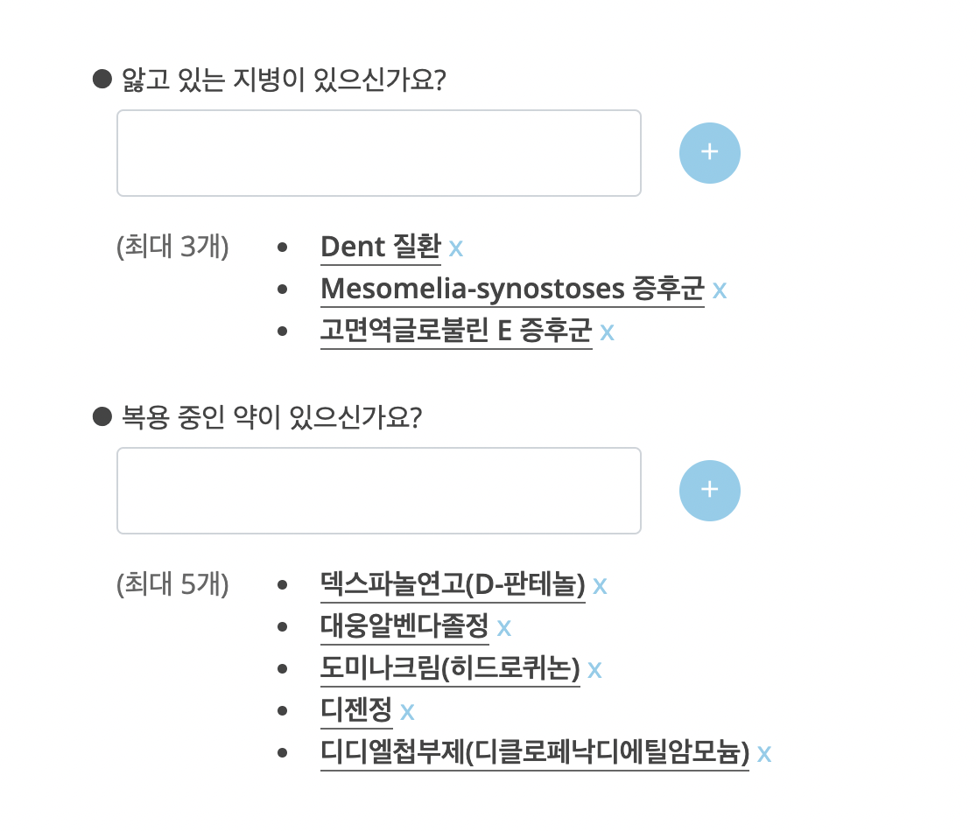
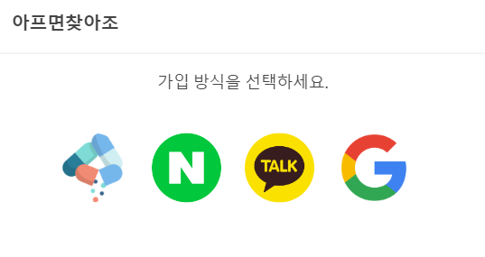
프로젝트 소개 - 회원
회원
MEMBER

Slide 25
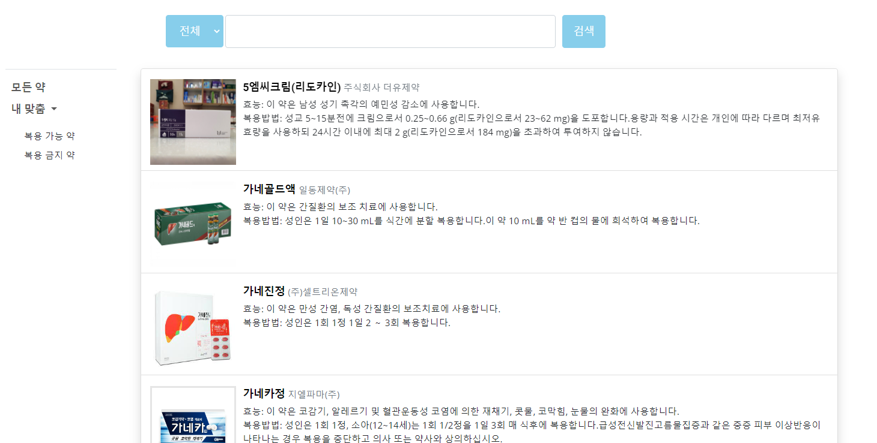
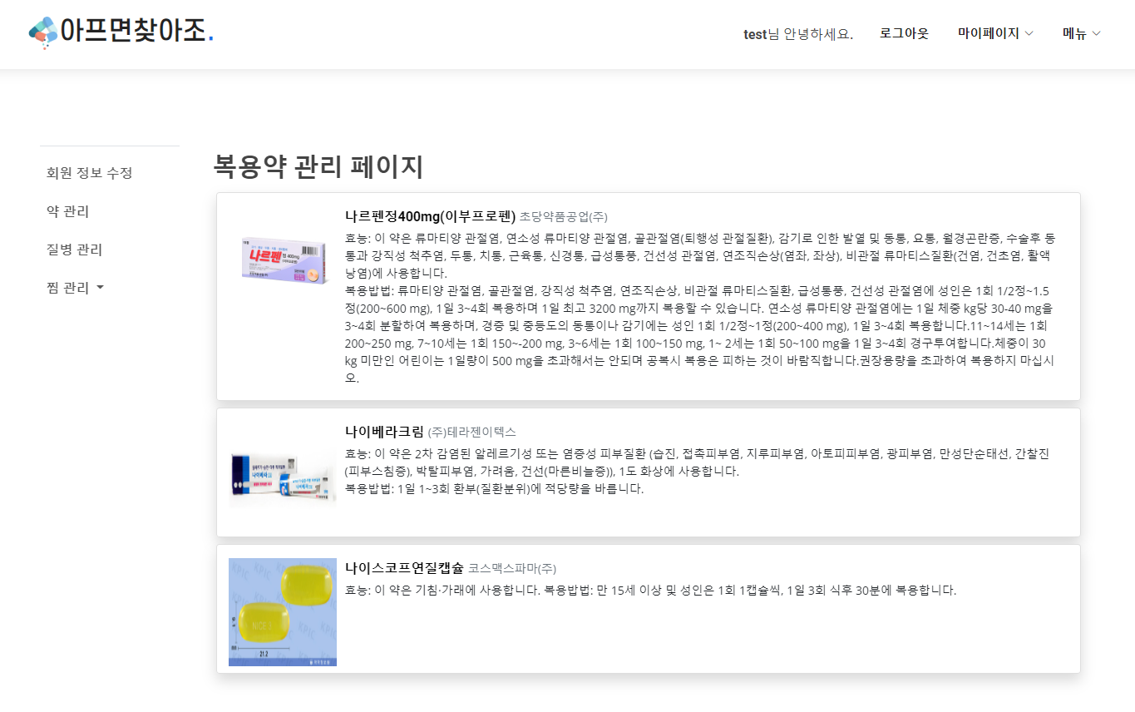
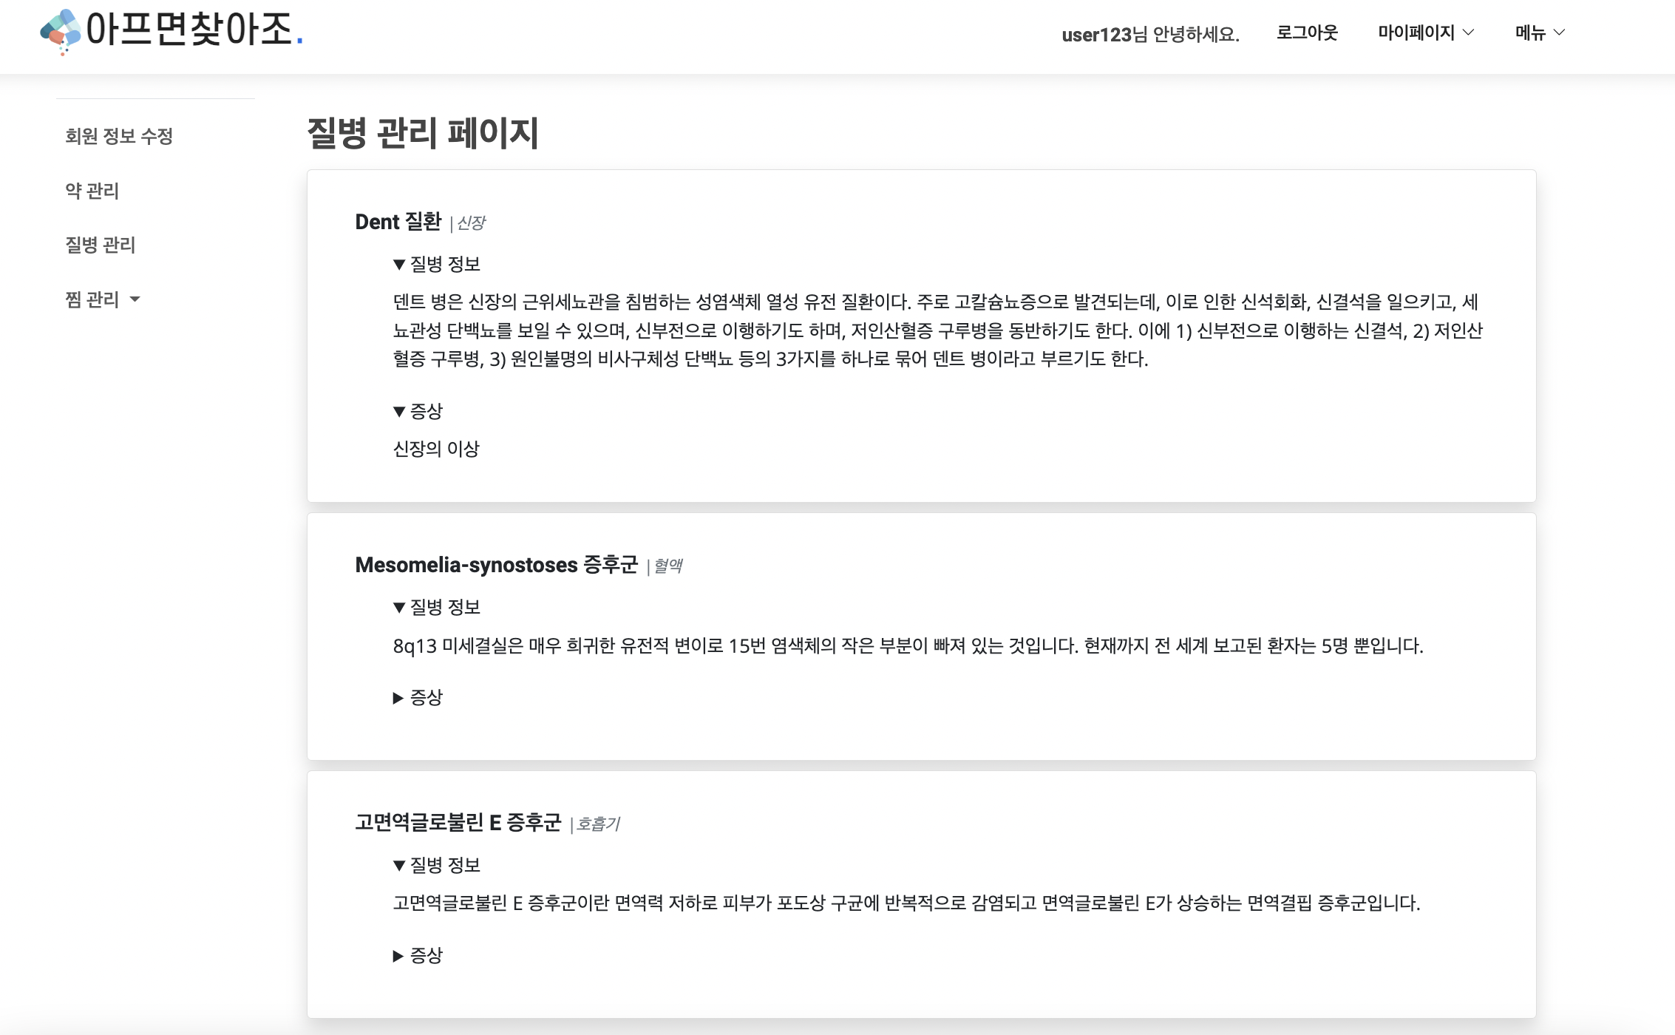
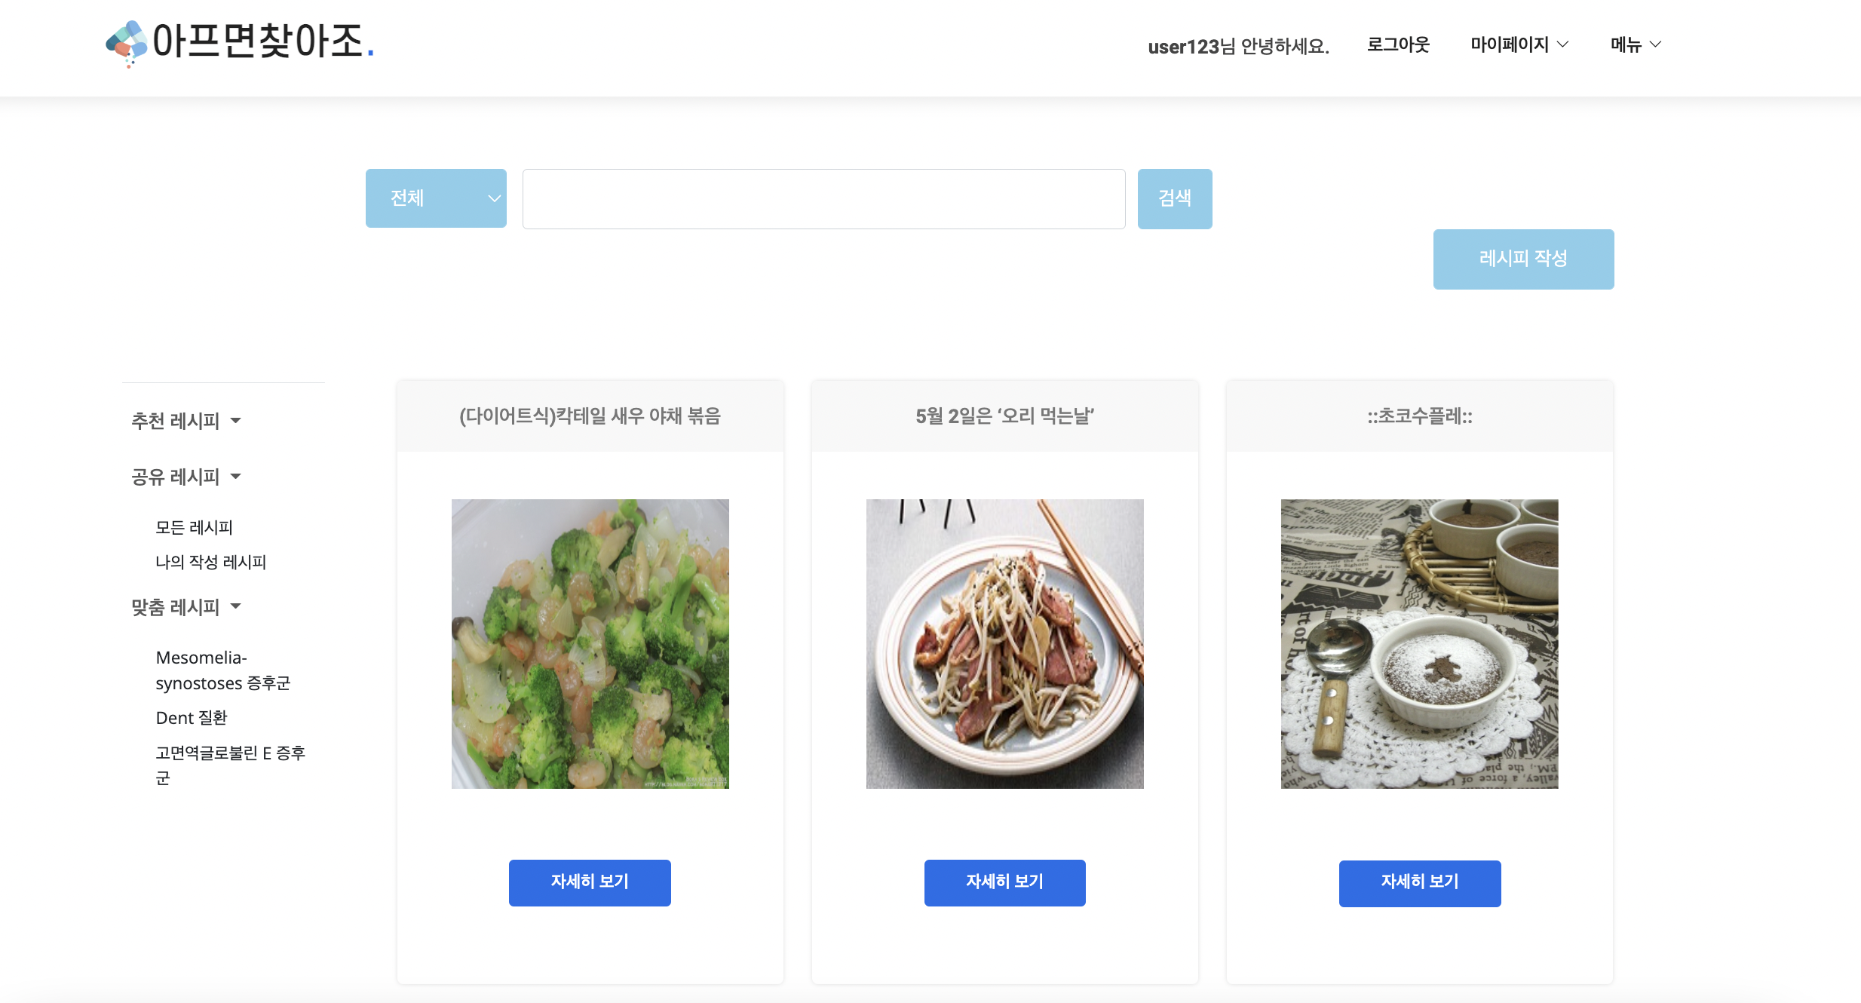
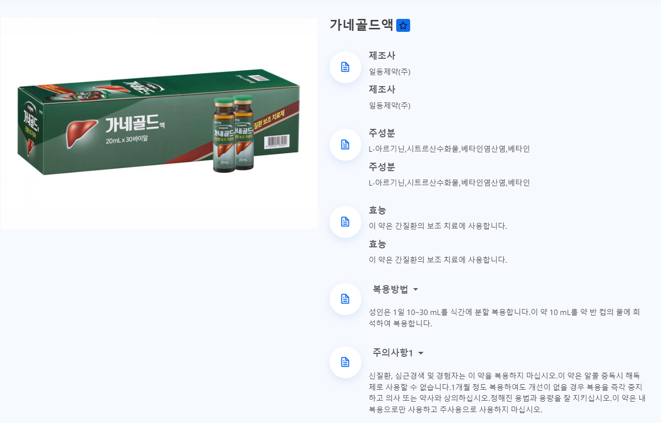
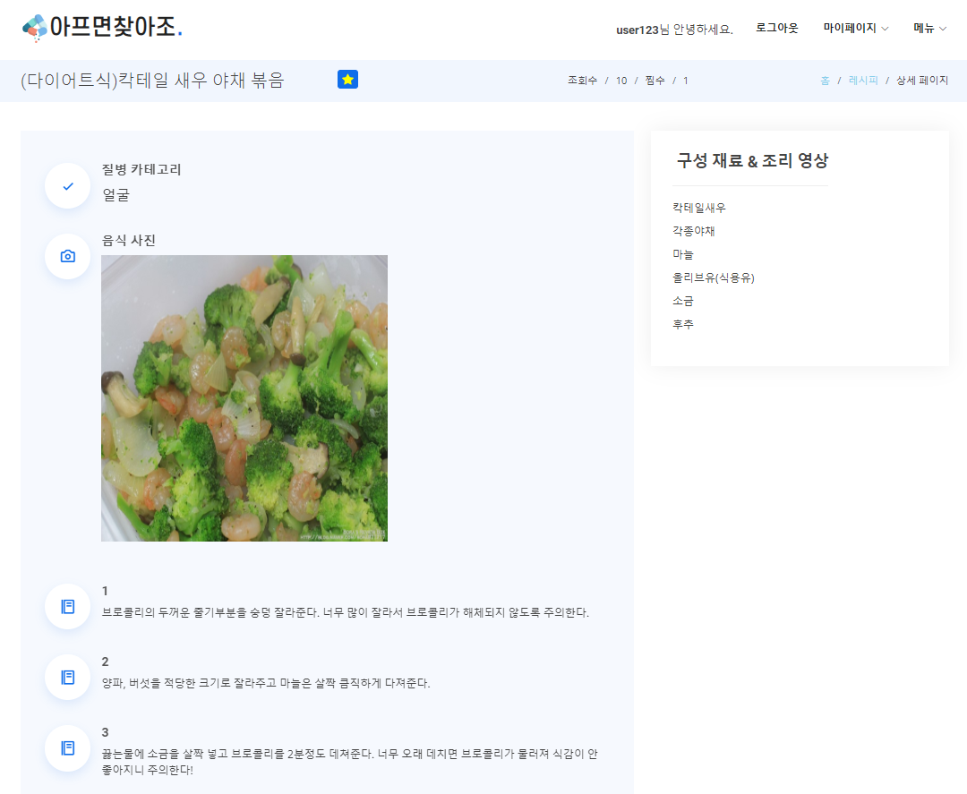
프로젝트 소개 - 회원
상세조회
약/레시피 상세 조회 및 찜 가능
질병 관리
사용자 기반 질병 관리 가능
약 관리
회원
MEMBER
사용자 기반 약 관리 가능 (복용 금지 약 / 복용 가능 약)
레시피 추천
질병 기반 레시피 추천 및 회원 공유 레시피 작성 가능

Slide 26
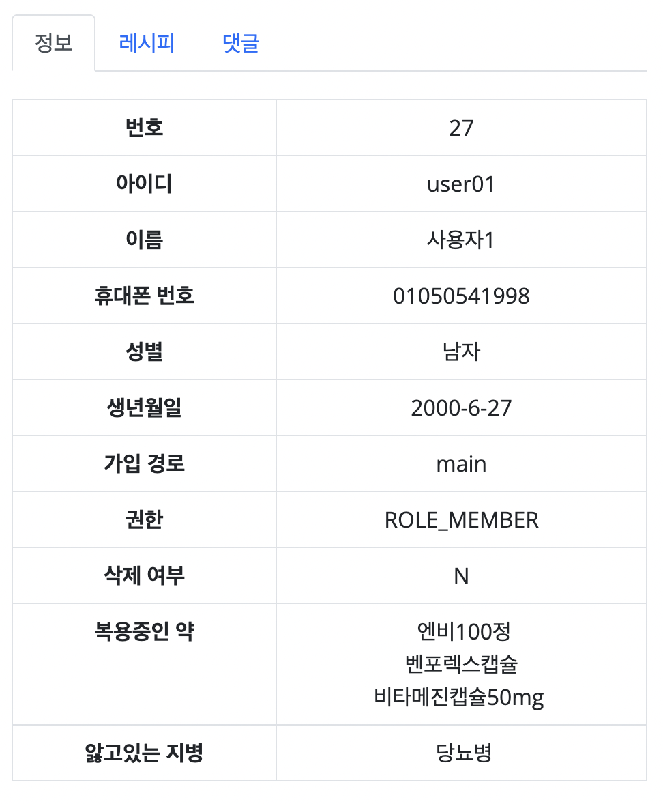
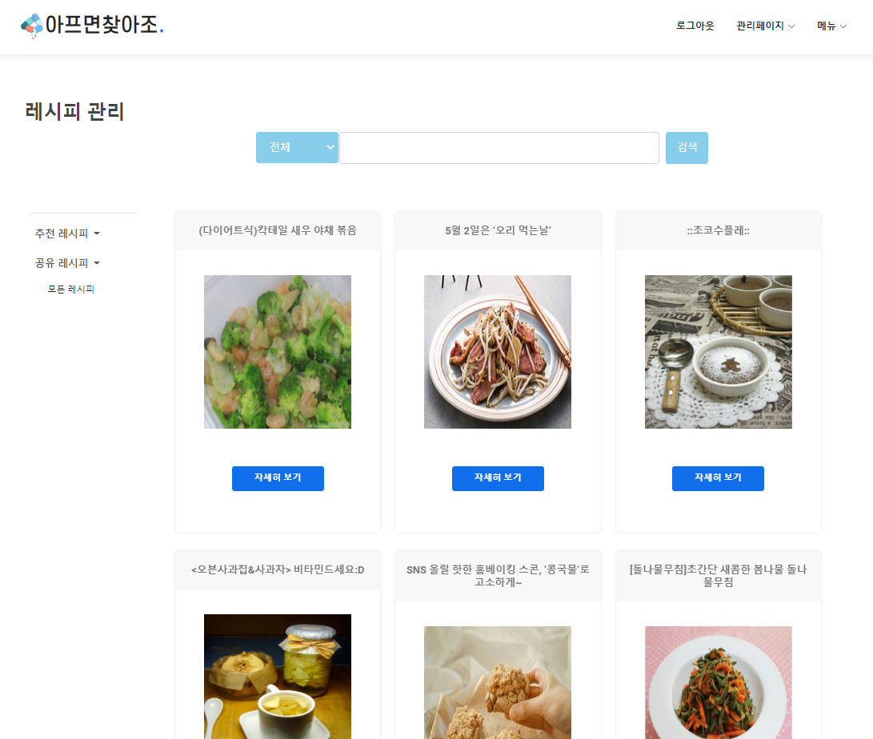
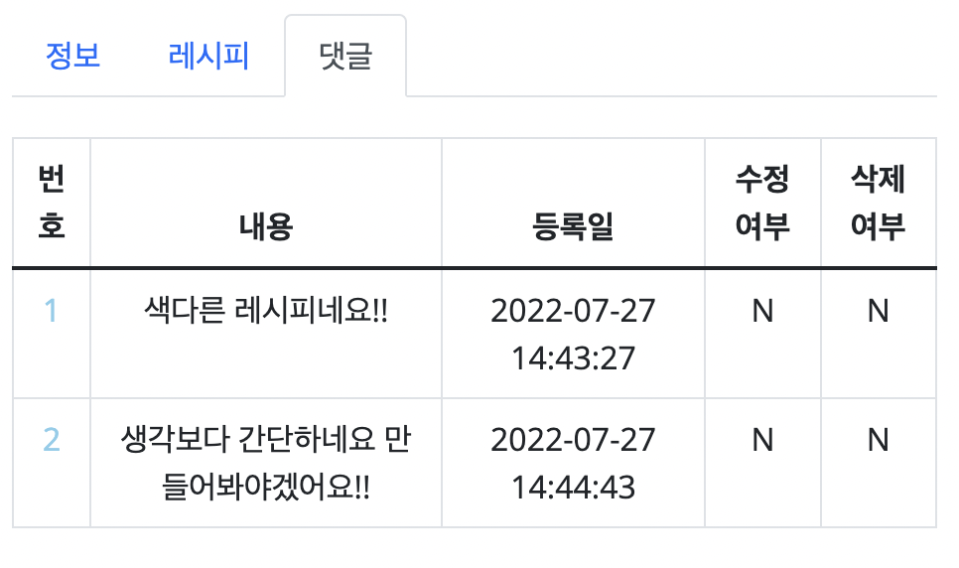
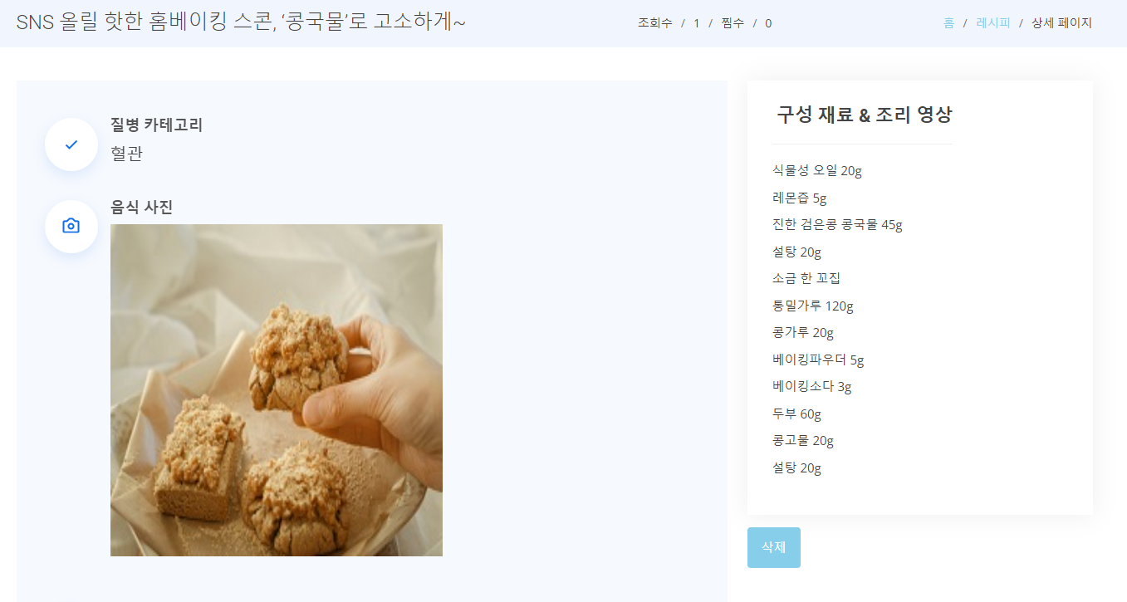
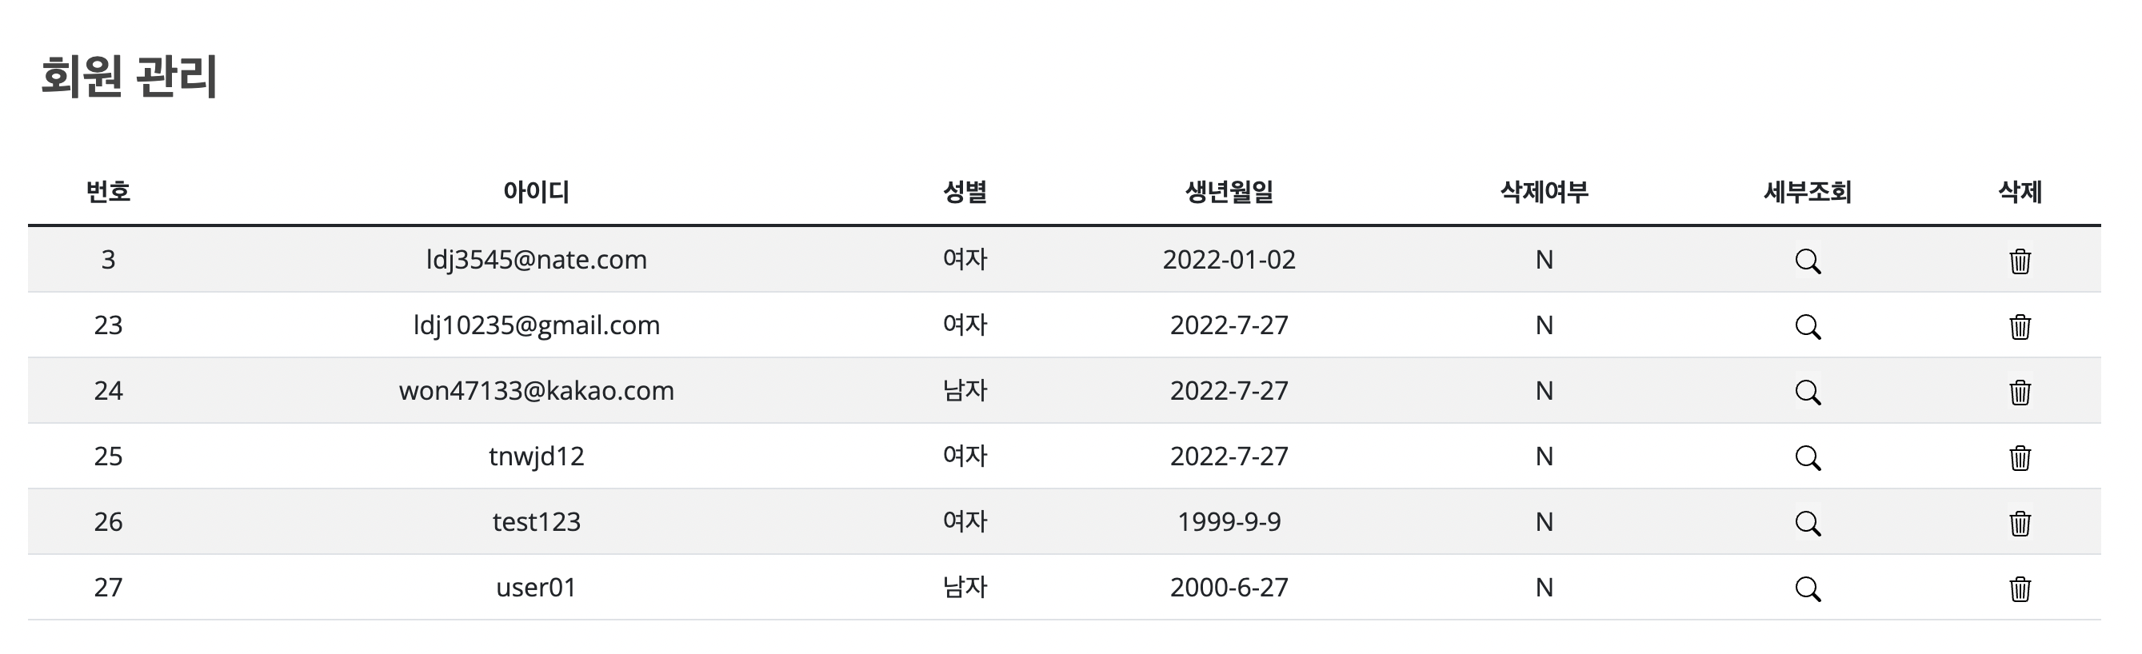
프로젝트 소개 – 관리자
레시피 관리
회원 업로드 레시피 관리
회원 관리
회원 정보 관리 및 삭제, 활동 내역 열람 가능
관리자
ADMIN
댓글 관리
레시피 댓글 관리

Slide 27
05.
프로젝트 시연

Slide 28
END.
THANK YOU

